Slide 1
数据库系统原理 Database System Principles
四川大学计算机学院
郭际香
guojixiang@scu.edu.cn
2025.12

Slide 2
第14章 并发控制与恢复^{(续)}
数据库的重要特征是它能为多个用户提供数据共享。DBMS允许共享的用户数目是DBMS重要标志之一。
数据库恢复机制和并发控制机制是数据库管理系统的重要组成部分。
DBMS必须提供并发控制机制来协调并发用户的并发操作以保证并发事务的隔离性和一致性，保证数据库的一致性。
DBMS必须提供数据库的恢复机制把数据库从错误状态恢复到某一已知的正确状态(亦称为一致性状态或完整状态)。

Slide 3
本章目录
14.1 基于锁的协议
14.2 死锁处理
14.3 多粒度
14.4 插入操作、删除操作与谓词读(了解)
14.5 基于时间戳的协议(了解)
14.6 基于有效性检查的协议(了解)
14.7 多版本机制(自学了解)
14.8 故障分类

Slide 4
14.8 故障分类
尽管数据库系统中采取了各种保护措施来防止数据库的安全性和完整性被破坏，保证并发事务的正确执行，但是计算机系统中硬件的故障、软件的错误、操作员的失误以及恶意的破坏仍是不可避免的，这些故障轻则造成运行事务非正常中断，影响数据库中数据的正确性，重则破坏数据库，使数据库中全部或部分数据丢失。

Slide 5
14.8 故障分类
因此数据库管理系统必须具有把数据库从错误状态恢复到某一已知的正确状态(亦称为一致性状态或完整状态)的功能，这就是数据库的恢复。
恢复子系统是数据库管理系统的一个重要组成部分，恢复技术是否行之有效，是衡量系统性能优劣的重要指标。

Slide 6
数据库故障
系统会发生很多故障，每个故障的处理方式不同。常见类型故障有：
1.事务故障
指事务的运行没有到达预期的终点就被终止。
可预期故障
应用程序可以发现的事务故障，并且应用程序可以让事务回滚；
如转帐时发现帐面金额不足…
非预期故障
不能由事务程序处理的
如运算溢出，发生死锁而被选中撤消该事务，但该事务可能再之后的某个时间重新执行。

Slide 7
14.8 故障分类
例如，银行转账事务，这个事务把一笔金额从一个账户甲转给另一个账户乙。
BEGIN TRANSACTION
读账户甲的余额BALANCE；
BALANCE=BALANCE-AMOUNT；(AMOUNT 为转账金额)
写回BALANCE；
IF(BALANCE < 0 ) THEN
{
打印'金额不足，不能转账'；
ROLLBACK；(撤销刚才的修改，恢复事务)
}
ELSE
{
读账户乙的余额BALANCE1；
BALANCE1=BALANCE1+AMOUNT；
写回BALANCE1；
COMMIT；
}

Slide 8
14.8 故障分类
事务内部更多的故障是非预期的，是不能由应用程序处理的。
事务由于某些内部条件而无法继续正常执行，这样的内部条件如非法输入、找不到数据、运算溢出或超出资源限制，违反了某些完整性限制而被终止等
系统错误(system error), 系统进入一种不良状态(如死锁)，结果事务无法继续正常执行(并发事务发生死锁而被选中撤销该事务)，但该事务可以在以后的某个时间重新执行。
以后，事务故障仅指这类非预期的故障，怎么处理呢？
此时必须强行回滚（ROLLBACK）该事务，这类恢复操作称为事务撤消（UNDO）保证事务的原子性。

Slide 9
数据库故障^{(续)}
常见类型故障有：
2.系统故障
软故障(soft crash)：在硬件故障、软件错误的影响下，虽引起内存信息丢失，但未破坏外存中数据。
如CPU故障、突然停电，DBMS、OS、应用程序等异常终止等;
此类故障，在系统重新启动时，恢复子系统需要撤消（UNDO）所有未完成（非正常终止）的事务，并重做（REDO）所有已提交的事务。
发生系统故障时，事务未提交
恢复策略：强行撤消（UNDO）所有未完成事务
发生系统故障时，事务已提交，但缓冲区中的信息尚未完全写回到磁盘上。
恢复策略：重做（REDO）所有已提交的事务。

Slide 10
数据库故障^{(续)}
常见类型故障有：
3介质故障
硬故障(hard crash)：又称磁盘故障，外存上的数据库被破坏，并影响正在存取这部分数据的所有事务；
如磁盘的磁头碰撞、瞬时的强磁场干扰
这类故障将破坏数据库或部分数据库。
这类故障发生的可能性很小，但破坏性最大。
4计算机病毒或恶意攻击
这是一种人为的故障或破坏。
该类故障处理：
1.需要装入数据库发生介质故障前某个时刻的数据副本；2.重做(REDO)自此时始到故障发生时的所有成功事务，将这些事务已提交的结果重新记入数据库。

Slide 11
故障总结
各类故障，对数据库的影响有两种可能性
一是数据库本身被破坏
二是数据库没有被破坏，但数据可能不正确，这是由于事务的运行被非正常终止造成的。

Slide 12
数据库恢复
恢复是把数据库从错误状态恢复到某一正确状态的功能，从而确保数据库的一致性
恢复的原理 ——冗余
利用存储在系统其它地方的冗余数据来重建数据库中已被破坏或不正确的那部分数据
恢复机制涉及两个关键问题：
（1）如何建立冗余数据
（2）如何利用这些冗余数据实施数据库
恢复。

Slide 13
数据库恢复
建立冗余数据最常用的技术是数据转储（DBA定期进行）和登录日志文件（记录事务对数据库的更新操作）。
转储是指DBA将整个数据库复制到磁带或另一个磁盘上保存起来的过程，备用的数据称为后备副本或后援副本
日志文件记录事务对数据库的更新操作的文件
通常在一个数据库系统中，这两种方法是一起使用的。

Slide 14
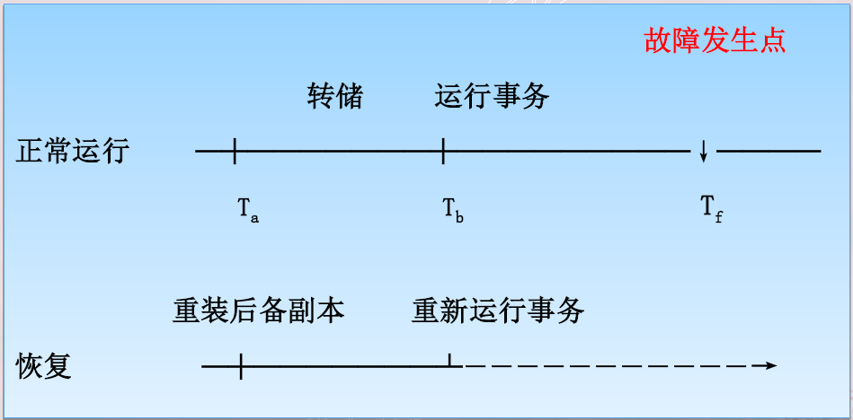
数据库恢复
通常在一个数据库系统中，这两种方法是一起使用的。
重装后备副本只能将数据库恢复到转储时的状态
要想恢复到故障发生时的状态，必须重新运行自转储以后的所有更新事务，使得数据库尽可能恢复到故障发生前最近一次的一致性状态。

Slide 15
数据库恢复---数据转储
静态转储 转储时系统无事务运行。
动态转储 转储时系统有事务运行。
日志文件
海量转储 转储全部数据。
增量转储 仅转储更新数据。

Slide 16
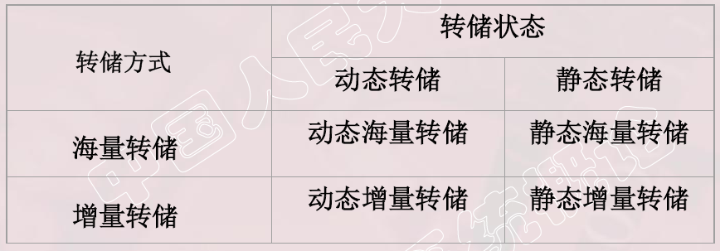
10.4.1 数据转储
静态转储 转储时系统无事务运行。
动态转储 转储时系统有事务运行。
日志文件
海量转储 转储全部数据。
增量转储 仅转储更新数据。

Slide 17
数据库恢复---登记日志文件
事务标识（标明是哪个事务）
操作类型（插入、删除或修改）
操作对象（记录内部标识）
更新前数据的旧值（对插入操作而言，此项为空值）
更新后数据的新值（对删除操作而言, 此项为空值）
一. 日志文件的格式和内容
以记录为单位的
示例
<T₀ commit>
<T₁ start>
<T₁, C, 700, 600>
以数据块为单位的
事务标识（标明是那个事务）
被更新的数据块

Slide 18
数据库恢复---登记日志文件
二. 日志文件的作用
事务故障和系统故障的恢复
动态转储时必须建立日志文件
静态转储时，利用日志文件可以REDO
（协助后备副本进行介质故障恢复）

Slide 19
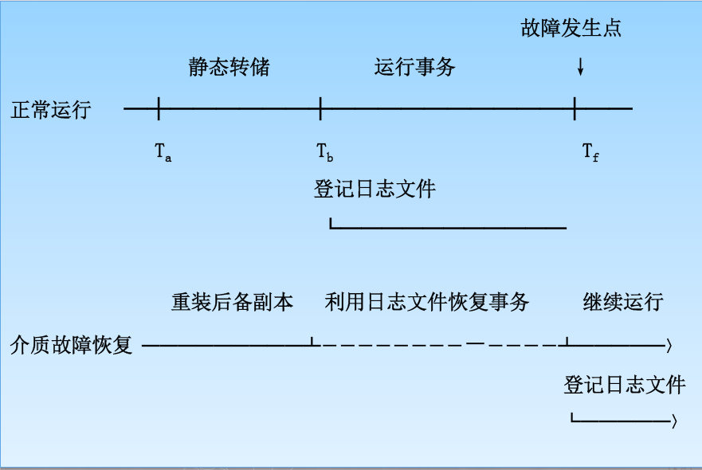
登记日志文件
二. 日志文件的作用
事务故障和系统故障的恢复，协助后备副本进行介质故障恢复
动态转储时必须建立日志文件
静态转储时，利用日志文件可以REDO

Slide 20
登记日志文件
三. 登记日志文件
登记严格按并发事务执行的时间顺序
先写日志文件，再写数据库
想想为什么要先写日志文件？

Slide 21
本章目录
14.9 存储器
14.10 恢复与原子性
14.11 恢复算法(并发事务)
14.12 缓冲区管理

Slide 22
14.9 存储器（回顾）
第10章，数据库中的各种数据项可在多种不同存储介质上存储并访问。存储介质可以按照它们相对的速度、容量和顺应故障的能力来划分为以下三类:
易失性存储器(volatile storage)
非易失性存储器(nonvolatile storage)
稳定存储器(stable storage)

Slide 23
存储器结构(详见教材第10章)
易失性(Volatile)存储器
不能在系统崩溃后保存下来
例如：主存，高速缓存
非易失性(Nonvolatile)存储器
可以在系统崩溃后保存下来
例如：磁盘，磁带，闪存，非易失性RAM (电池供电)
稳定(Stable)存储器
虚构的能够经受任何故障的存储器，如RAID系统
可用多个非易失性介质存储相同的副本来模拟支持
在不同磁盘上维持多个副本
副本可以在远程站点上，以防止象火灾或洪水之类的灾难

Slide 24
14.9 存储器
如何在数据传送过程中保护存储介质不受故障损害。在内存和磁盘存储器间进行块传送有以下几种可能结果:
成功完成(successful completion)。传送的信息安全地到达目的地。
部分失败(partial failure)。传送过程中发生故障，目标块有不正确信息。
完全失败(total failure)。传送过程中故障发生得足够早，目标块仍完好无缺。

Slide 25
14.9 存储器
期望如果数据传送故障(data-transfer failure)发生，系统能检测到并且调用恢复过程将块恢复成为一致的状态。
为达到以上要求，系统必须为每个逻辑数据库块维护两个物理块; 若是镜像磁盘，则两个块在同一个地点; 若是远程备份，则一个块在本地，另一个在远程节点。输出操作的执行如下:
1.将信息写入第一个物理块。
2.当第一次写成功完成时,将相同信息写入第二个物理块。
3.只有第二次写成功完成时,输出才算完成。

Slide 26
14.9 存储器
如果在对块进行写的过程中系统发生故障，有可能一个块的两个拷贝互相不一致。在恢复过程中，对于每一个块，系统需要检查它的两个拷贝。如果它们相同并且没有检测到错误存在，则不需要采取进一步动作。
如果系统检测到一个块中有错误，则可以用另一个块的内容替换这一块的内容。如果两个块都没有检测出错误，但它们的内容不一致，则我们用第二块的值替换第一块的内容，或者用第一块的值替换第二块的内容。不管用哪个方法，恢复过程都保证，对稳定存储器的写要么完全成功(即更新所有拷贝)，要么没有任何改变。

Slide 27
数据存取
物理块是位于磁盘上的块；
缓冲块是临时位于主存中的块；
磁盘和主存之间的块移动通过下列两个操作来引发：
input(B) 将物理块 B 输入主存；
output(B) 将缓冲块 B 输出到磁盘，并且替换相应的物理块。
另外，每个事务T_{i}都有自己的私有工作区，用来保存它存取和更新的所有数据项的局部副本
T_{i} 的对应于数据项X的局部副本记为x_{i}

Slide 28
数据存取示例
缓冲区
缓冲块 A
input(A)
X
缓冲块 B
A
Y
output(B)
B
write(Y)
read(X)
磁盘
x₂
x₁
y₁
T₁的工作区
T₂的工作区
内存

Slide 29
数据存取^{(续)}
事务使用下列操作在系统缓冲块和它的私有工作区之间传送数据项
read(X) 将缓冲块中数据项X的值赋给局部变量x_{i}
如果X所在的块B_{X}当前不在主存中的话，则发指令执行input(B_{X})
将缓冲块中X的值赋予x_{i}
write(X) 将局部变量x_{i}的值赋给缓冲块中的数据项X
如果X所在的块B_{X}当前不在主存中的话，则发指令执行input(B_{X})
将x_{i}的值赋予缓冲块B_{X}中X
两条命令在赋值前都可能要求发出input(B_{X})指令
output(B_{X})不必紧随write(X)立即执行，系统可在它认为适当的时候执行output操作，写入磁盘。
什么是适当的时候？未成功执行会发生什么呢？

Slide 30
数据存取^{(续)}
事务中数据存取的一般过程：
第一次访问X时执行read(X)；
以后的访问是对局部副本进行的；
最后一次访问之后，执行write(X)；

Slide 31
本章目录
14.9 存储器
14.10 恢复与原子性
14.11 恢复算法(并发事务)
14.12 缓冲区管理(了解)

Slide 32
恢复与原子性
回顾：银行转账，B_{A} ,B_{B}分别表示账户A和B的值所在的缓冲块，如果在output(B_{A})成功，而output(B_{B})时发生故障？
这种情况下检查数据库状态没办法发现问题，没法判断哪些块被输出，哪些没有。
为了在故障的情况下仍确保事务原子性，需要首先向稳定存储器输出信息描述要做的修改，而不更新数据库本身。这些信息用于确保已提交事务已经做的所有修改都被保存到数据库中(或者故障发生后能反映出来)。
两种方法
基于日志的恢复
基于影子页面的恢复，用于文本编辑器不用于数据库系统中
先假设事务是串行执行的
后面讨论并发事务的情况

Slide 33
日志记录
数据项标识
日志保存在稳定存储器上
日志是日志记录的序列，用来记录对数据库更新活动
我们先假设每条日志记录创建后立即写入稳定存储器上日志的末尾
当事务T_{i} 启动，写入一条登记自己的日志记录 <T_{i} start>
T_{i} 执行write(X)之前，写入日志记录<T_{i}, X, V₁, V₂>，其中V₁ 是X在写操作之前的旧值，V₂ 是待写出X的新值
日志记录说明 T_{i} 执行了对数据项X_{i} 的写操作，X_{i} 在写之前的值是V₁，在写之后的值将是V₂
当T_{i} 完成最后一条语句，写入日志记录<T_{i} commit>
若事务T_{i}中止，写入日志记录<T_{i} abort>
事务标识

Slide 34
日志记录
当事务T_{i} 启动，写入一条登记自己的日志记录 <T_{i} start>
T_{i} 执行write(X)之前，写入日志记录<T_{i}, X, V₁, V₂>，其中V₁ 是X在写操作之前的旧值，V₂ 是待写出X的新值
日志记录说明 T_{i} 执行了对数据项X_{i} 的写操作，X_{i} 在写之前的值是V₁，在写之后的值将是V₂
当T_{i} 完成最后一条语句，写入日志记录<T_{i} commit>
若事务T_{i}中止，写入日志记录<T_{i} abort>
在一个事务的所有更新操作的日志记录写入稳定存储器之前，该事务不能到达提交点；
即当一个事务的commit 日志记录——这是该事务的最后一个日志记录——输出到稳定存储器后，我们就说这个事务提交(commit)了。

Slide 35
日志记录
当事务T_{i} 启动，写入一条登记自己的日志记录 <T_{i} start>
T_{i} 执行write(X)之前，写入日志记录<T_{i}, X, V₁, V₂>，其中V₁ 是X在写操作之前的旧值，V₂ 是待写出X的新值
日志记录说明 T_{i} 执行了对数据项X_{i} 的写操作，X_{i} 在写之前的值是V₁，在写之后的值将是V₂
当T_{i} 完成最后一条语句，写入日志记录<T_{i} commit>
若事务T_{i}中止，写入日志记录<T_{i} abort>
日志记录使得系统在事务必须中止的情况下能够对事务所做的修改进行撤销;
并且在事务已经提交，但在修改未被存放到磁盘上的数据库中时，系统崩溃的情况下能够对事务所做的修改进行重做。
恢复中，如何使用日志文件？

Slide 36
数据库修改
首先，考虑事务在进行数据项修改中所采取的步骤:
1.事务在主存中自己私有的部分执行某些计算。
2.事务修改主存的磁盘缓冲区中包含该数据项的数据块。
3.数据库系统执行output操作，将数据块写到磁盘中。
如果一个事务执行了对磁盘缓冲区或磁盘自身的更新，我们说这个事务修改了数据库;
而事务在主存中自已私有的部分进行的更新不算数据库修改。
如果一个事务直到它提交时都没有修改数据库，我们就说它采用了延迟修改(deferred-modification)技术。
如果数据库修改在事务仍然活跃时发生，我们就说它采用了立即修改(immediate modification)技术。
延迟修改所付出的开销是，事务需要创建更新过的所有的数据项的本地拷贝; 而且如果一个事务读它更新过的数据项，它必须从自己的本地拷贝中读。
Notes:
考虑：什么时候修改数据库，执行output操作？

Slide 37
数据库修改
恢复算法需要考虑：
有可能一个事务已经提交了，虽然它所做的某些数据库修改还仅仅存在于主存的磁盘缓冲区中，而不在磁盘上的数据库中。
有可能处于活动状态的一个事务已经修改了数据库，而作为后来发生故障，这个事务需要中止。
使用日志记录，进行适当的撤销(UNDO)和重做(REDO)。
Undo：使用一条日志记录，将该日志记录中指明的数据项设置为旧值。
Redo：使用一条日志记录，将该日志记录中指明的数据项设置为新值。

Slide 38
延迟更新数据库方案
延迟更新数据库方案在日志中记录所有更新，但推迟write直至部分提交(最后一条语句执行之后)之后；
假设事务串行执行
事务启动时向日志写入<T_{i} start> 记录
write(X) 操作导致写入日志记录<T_{i}, X, V>，其中V 是X的新值
注：这种方案不需要保留旧值；因为此时并未执行对X的写操作，而是延迟了
当T_{i} 部分提交时，向日志写入<T_{i} commit>;
最后，读取日志记录并用来实际执行前面延迟的写操作。
Notes:
当一个事务的commit 日志记录一一这是该事务的最后一个日志记录——输出到稳定存储器后，我们就说这个事务提交(commit)了; 这时所有更早的日志记录都已经输出到稳定存储器中。

Slide 39
延迟更新数据库的恢复处理
故障恢复过程中，事务T_{i}仅需要重做当且仅当日志中存在<T_{i} start>和<T_{i} commit>
重做事务T_{i} (redo T_{i}) ：将T_{i}更新过的所有数据项的值置为新值；
目的：防止该事务的缓存块的数据未写入磁盘。
例如：事务T₀ 和T₁ (T₀ 在T₁ 之前执行)
T₀: read (A) T₁ : read (C)
A := A - 50 C:= C- 100
Write (A) write (C)
read (B)
B:= B + 50
write (B)
取出
转账

Slide 40
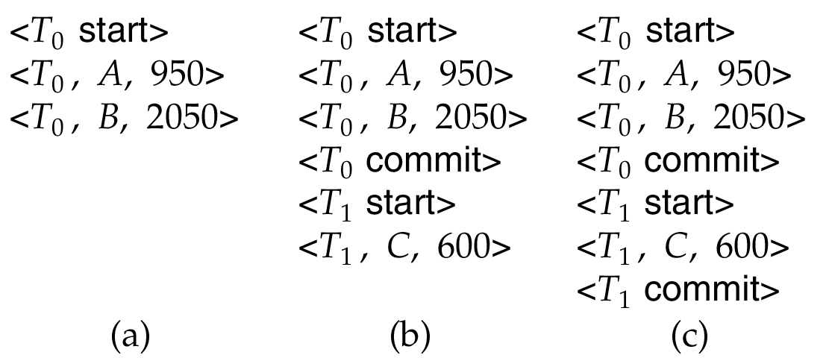
示例
如果故障发生时稳定存储器上的日志处于以上情形：
(a)不需redo操作，事务没有到达提交状态，数据也未写入数据库中；
(b)必须执行redo(T₀)，因为存在<T₀ commit>;不需要重做T₁，T₁未达到提交状态；
(c)必须先执行redo(T₀), 再执行redo(T₁)，因为存在<T₀ commit>和<T_{i} commit>(按原次序执行)
(d)不完整的日志记录可以从日志文件中删除，如(a)中;

Slide 41
立即更新数据库方案
立即更新数据库方案允许未提交事务在发出写操作时更新数据库
由于可能需要取消操作，日志记录必须包含旧值和新值
数据库数据修改之前，必须把关于更新的日志记录写到稳定存储器; (思考为什么？)
活跃事务所作的修改，称为未提交修改；
被更新数据块的输出可能发生在事务提交之前或之后
日志已经记录相应的信息
数据块输出的次序可以与修改块的次序不同。

Slide 42
立即更新数据库示例
Log Write Output
<T₀ start>
<T₀, A, 1000, 950>
<T_{o}, B, 2000, 2050>
A = 950
B = 2050
<T₀ commit>
<T₁ start>
<T₁, C, 700, 600>
C = 600
B_{B}, B_{C}
<T₁ commit>
B_{A}
注: B_{X} 表示包含X 的块

Slide 43
恢复过程
恢复过程有两种操作：
undo(T_{i})：复原所有被T_{i} 更新过的数据项的旧值，从T_{i} 的最后一条日志记录向前进行；（逆向）
redo(T_{i})：将所有被T_{i} 更新过的数据项的值置为新值，从T_{i} 的第一条日志记录向后进行；（正向，重新执行一道）
两种操作都必须是幂等的
即使该操作被执行多次，效果与只执行一次是一样的。
故障后恢复时，需要查阅搜索日志，确定哪些事务需要重做(Redo) ，哪些事务需要取消(Undo)
如果日志中包含<T_{i} start> 但不包含<T_{i} commit>，则事务T_{i} 需要取消(Undo)；
如果日志中包含<T_{i} start>和<T_{i} commit>/<T_{i} abort> ，则事务T_{i} 需要重做(Redo)。

Slide 44
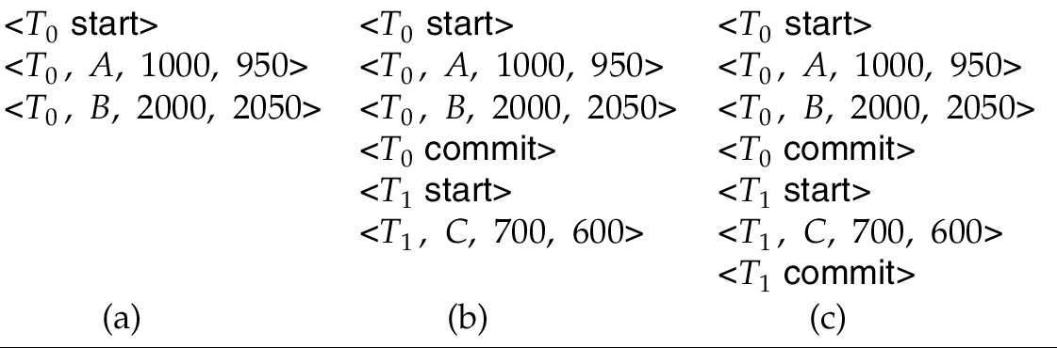
立即更新数据库的示例
故障发生时，日志在上图每种情形下的恢复动作为：
(a) undo(T₀)：B 恢复到2000，A 恢复到1000
(b) undo(T₁)且redo(T₀)：C 恢复到700，然后B和A分别设置为2050和950
(c) redo(T₀) 且redo(T₁)：B和A分别设置为2050和950，然后C 设置为600

Slide 45
延迟写 VS 立即写
延迟写
实现简单：仅仅需要Redo操作，不需要Undo操作；
实现效率较高，日志文件可以先保存在内存中(要求：日志文件在数据块写入稳定存储器前先写入稳定存储器)
日志文件小：不需要保存被更新数据项的旧值
立即写(恢复算法支持立即写)
支持较高的并发性，延迟写需要到最后才能释放锁

Slide 46
检查点(Checkpoint)
前述恢复过程的问题
搜索整个日志，很费时；
可能不必要地重做事务(已经将更新输出到数据库的事务)；
Redo操作不会影响数据库的一致性
通过周期性地执行检查点来简化恢复过程，检查点执行过程如下：
将当前驻留在主存中的所有日志记录输出到稳定存储器；
日志文件依然有缓存(前面假定日志直接输出)
将所有更新过的缓冲块输出到磁盘；
事务处理结束后，数据块可能依然没有更新
将一条日志记录<checkpoint>写入稳定存储器。
检查点执行过程中，不允许事务执行任何更新动作。

Slide 47
检查点(Checkpoint)
目的
事务对数据库所作的任何修改必然在检查点之间或者作为检查点本身的一部分写出到数据库中；
检查点之前的完成事务不需要做Redo操作。
在日志中加入<checkpoint>记录使得系统提高恢复过程的效率。
考虑在检查点前完成的事务T，对于这样的事务，<T commit>记录(或<T abort>记录)在日志中出现在<checkpoint>记录之前。T所做的任何数据库修改都必然已在检查点前或作为检查点本身的一部分写入数据库。因此，在恢复时就不必再对T执行redo操作了。

Slide 48
基于检查点的恢复处理
恢复时仅需考虑在检查点之前启动的最近的事务T_{i}，以及在T_{i} 之后启动的事务(假设事务串行执行下)：
从日志末尾反向扫描，找到最近的<checkpoint>记录
继续反向扫描直到找到一个<T_{i} start>记录
仅需考虑日志中在上面这条启动记录之后的部分；之前的部分在恢复时可以忽略，如果必要随时可以删除；
对所有没有<T_{j} commit>的事务(T_{i} 或更晚的事务)，执行undo(T_{j})，(仅当立即更新数据库时才如此)
正向扫描日志，对所有有<T_{j} commit>的事务(T_{i} 或更晚的事务)，执行redo(T_{j})

Slide 49
检查点示例
假设事务串行执行下
T₁ 可以忽略 (由于检查点，其更新已经输出到磁盘)
Undo T₄
Redo T₂ 和 T₃
T_{c}
T_{f}
T₁
T₂
T₃
T₄
检查点
系统故障

Slide 50
并发事务的恢复
修改基于日志的恢复方案以允许多个事务并发执行
所有事务共享一个内存缓冲区和日志
缓冲块可以具有被一个或多个事务更新的数据项
假设使用严格两阶段锁的并发控制
事务在结束之前保持排它锁；
未提交事务所做的更新对其它事务是不可见的；
日志记录与前面描述的相同
不同事务的日志记录在日志文件中可能交错分布
检查点技术及恢复时的操作必须改变
并发执行情况下，当执行检查点时可能有多个事务处于活跃状态

Slide 51
并发事务的恢复^{(续)}
检查点的执行基本同前，除了检查点日志记录现在形如 <checkpoint L> 其中 L 是检查点操作时活跃事务的列表；
当系统从崩溃恢复(系统故障)时，首先做下列动作
初始化 undo-list和redo-list为空；
从末尾开始反向扫描日志，直至发现第一条<checkpoint L> 记录时停止；对在反向扫描过程中发现的每条记录：
如果是<T_{i} commit>，将T_{i}加入redo-list;
如果是<T_{i} start>，并且T_{i} 不在redo-list中，则将T_{i}加入undo-list;
反向扫描如果事务有commit记录，会被先发现。
对L中的每个T_{i}，如果T_{i}不在redo-list中，则将T_{i}加入undo-list。
Checkpoint之前启动的事务。
至此，undo-list包含必须取消操作的未完成事务，而redo-list包含必须重做的已完成事务。

Slide 52
本章目录
14.9 存储器
14.10 恢复与原子性
14.11 恢复算法
14.12 缓冲区管理(了解)

Slide 53
14.11 恢复算法-事务回滚
事务T_{i}回滚 ：
从后往前扫描日志文件，查找未完成事务T_{i}的更新操作的日志：
对于所发现的每条形如<T_{i}, X_{j}, V₁, V₂>的日志记录，把该事务的更新操作修改的值改为旧值，即将值V₁写入数据项X_{j} ；
往日志记录中写一条特殊的redo-only日志记录< T_{i} , X_{j}, V₁>，其中，V₁是在本次回滚中数据项X_{j}被恢复成的值。这种日志记录被称为补偿日志记录，记录中不需要undo信息，因为不需要撤销这样的undo操作。
继续反向扫描，查找该事务的其他更新操作，并做同样处理。
直至该事务的开始标记为止，停止扫描，写入日志记录<T_{i} abort>。
备注：事务所做的每个更新动作，包括将数据项恢复成其旧值的动作，都记录到日志中。

Slide 54
14.11 恢复算法-系统崩溃后的恢复
系统内崩溃发生后当数据库系统重启时，恢复动作分两阶段进行：
在重做阶段，系统通过从最后一个检查点开始正向地扫描日志来重演所有事务的更新。
重演的日志记录包括在系统崩溃之前已回滚的事务的日志记录，以及在系统崩溃发生时还没有提交的事务的日志记录。
此外，还确定在系统崩溃发生时未完成，因此必须回滚的事务。这样的未完成事务或者在检查点时是活跃的，因此会出现在检查点记录的事务列表中，或者是在检查点之后开始的; 而且，这样的未完成事务在日志中既没有<T，abort >记录，也没有<T，commit>记录。
扫描日志的过程中所采取的具体步骤如下:

Slide 55
14.11 恢复算法-系统崩溃后的恢复
扫描日志的过程中所采取的具体步骤如下:
a)将要回滚的事务的列表undo-list初始设定为<checkpoint L>日志记录中的L列表。
b)一旦遇到形为<T_{i}，X_{j}，V₁，V₂ >的正常日志记录或形为<T_{i},，X_{j}，V₂>的redo-only日志记录，就重做这个操作; 也就是说，将值V₂写给数据项X_{j}。
c)一旦发现形为<T_{i}, start>的日志记录，就把T_{i}加到undo-list中。
d)一旦发现形为<T_{i}, abort>或<T_{i}, commit>的日志记录，就把T_{i}从undo-list中去掉。这样，在redo阶段的末尾，undo-list包括在系统崩溃之前尚未完成的所有事务，即，既没有提交也没有完成回滚的那些事务。

Slide 56
14.11 恢复算法-系统崩溃后的恢复
在撤销阶段，系统回滚undo-list中的所有事务。它通过从尾端开始反向扫描日志来执行回滚。
具体步骤如下：
a) 一旦发现属于undo-list中的事务的日志记录，就执行undo操作，就像在一个失败事务的回滚过程中发现了该日志记录一样。
b) 当系统发现undo-list中事务T_{i}的<T_{i}, start>日志记录，它就往日志中写一个<T_{i}, abort >日志记录，并且把T_{i}从undo-list中去掉。
c) 一旦undo-list变为空表，即系统已经找到了开始时位于undo-list中的所有事务的<T_{i}, start >日志记录，则撤销阶段结束。
当恢复过程的撤销阶段结束之后，就可以重新开始正常的事务处理了。

Slide 57
14.11 恢复算法-系统崩溃后的恢复
请注意，在重做阶段从最近的检查点记录开始重演每一条日志记录。换句话说，重启动恢复的这个阶段重复检查点之后执行并且其日志记录已经到达稳定存储器中的日志的所有更新动作。
这些动作包括未完成事务的动作和为回滚失败的事务所执行的动作。这些动作按照它们原先执行的次序重复; 因此，这一过程称作重复历史( repeating history)。虽然这看起来是浪费，但即使对失败事务也重复，这样的做法简化了恢复过程。

Slide 58
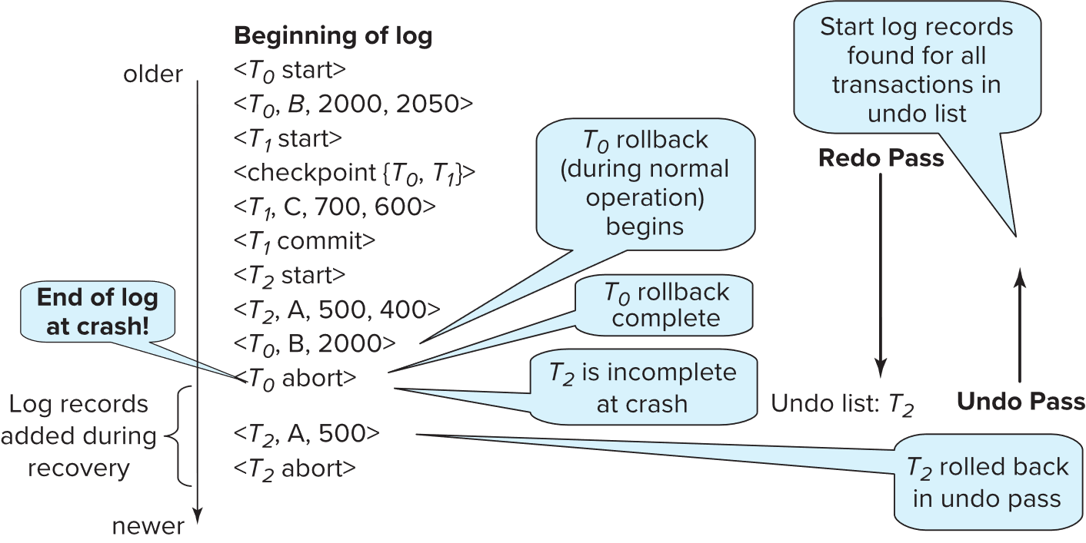
Example of Recovery
当从崩溃中恢复时，在重做阶段，系统对最后一个检查点记录之后的所有操作执行redo。
在这个阶段中，undo-list初始时包含T₀和T₁;当T₁的commit日志记录被发现时，T₁ 先被从表中去掉，而当T₂的start日志记录被发现时，T₂被加到表中。当事务T₀的abort日志记录被发现时，T₀被从undo-list中去掉，只剩T₂在undo-list中。
崩溃时日志的结束点
在系统崩溃前，T₁已提交，T₀已被完全回滚；T₂在系统崩溃时未完成。
系统恢复时：T₀，T₁ 执行REDO操作，按原先的执行次序;
T₂执行UNDO操作。

Slide 59
Example of Recovery
当从崩溃中恢复时，在重做阶段，系统对最后一个检查点记录之后的所有操作执行redo。
在这个阶段中，undo-list初始时包含T₀和T₁;当T₁的commit日志记录被发现时，T₁ 先被从表中去掉，而当T₂的start日志记录被发现时，T₂被加到表中。当事务T₀的abort日志记录被发现时，T₀被从undo-list中去掉，只剩T₂在undo-list中。
崩溃时日志的结束点
恢复过程中加入的日志
撤销阶段从尾端开始反向扫描日志，当发现T₂的更新A的日志记录时，将A恢复成旧值，并往日志中写一个redo-only日志记录。当发现T₂开始的日志记录时，就为T₂添加一条abort记录。
由于undo-list不再包含任何事务了，因此撤销阶段终止，恢复完成。
在系统崩溃前，T₁已提交，T₀已被完全回滚；T₂在系统崩溃时未完成。
系统恢复时：T₀，T₁ 执行REDO操作，按原先的执行次序;
T₂执行UNDO操作。

Slide 60
Example of Recovery
崩溃时日志的结束点
恢复过程中加入的日志
恢复完成

Slide 61
14.11 恢复算法(故障类别)
3.介质故障：后备副本＋REDO
需要DBA的介入。
装入最新的数据库后备副本。使数据库恢复到故障发生前最近转储时的一致性状态。
装入日志文件副本，利用日志文件进行REDO。

Slide 62
本章目录
14.9 存储器
14.10 恢复与原子性
14.11 恢复算法(并发事务)
14.12 缓冲区管理(了解)

Slide 63
日志记录缓冲
日志记录缓冲：在主存中缓冲日志记录，而不是直接输出到稳定存储器
直接输出导致昂贵代价；
当缓冲区中的日志记录块满的时候，或者当执行日志强制(log force)操作的时候，日志记录输出到稳定存储器
事务提交；
Checkpoint点的写入；
日志强制用来提交事务，方法是将它的日志记录(包括提交记录)强行输出到稳定存储器；
因此一次输出操作可以输出多条日志记录，从而减少I/O 代价。

Slide 64
日志记录缓冲^{(续)}
如果缓冲日志记录，则必须遵循下列规则：
日志记录按其创建次序输出到稳定存储器；
仅当<T_{i} commit>日志记录已经输出到稳定存储器，事务T_{i} 才进入提交状态；
在主存中的数据块输出到数据库之前，所有和该块中数据相关的日志记录必须已经输出到稳定存储器
这条规则称为先写日志(write-ahead logging)或WAL规则。

Slide 65
数据库缓冲
数据库在内存的缓冲区中维护数据块
当需要新块时，如果缓冲区已满，则需要将某个现有块B移出缓冲区；
如果所选的移出块B被更新过，则必须将它输出到磁盘；
根据先写日志规则，如果要将一个带有未提交更新数据项的块B输出到磁盘，则要将记有那些更新信息的日志记录先输出到稳定存储器上的日志中；
块B输出到磁盘的过程中(包括选中块B之后，首先输出其日志文件)，其上不能有正在进行的更新。可以用下列方法确保这一点：
写数据项之前，事务在包含该数据项的块上获得排它锁；
Notes:
shuan

Slide 66
数据库缓冲
块B输出到磁盘的过程中(包括选中块B之后，首先输出其日志文件)，其上不能有正在进行的更新。可以用下列方法确保这一点：
写数据项之前，事务在包含该数据项的块上获得排它锁；
一旦完成写，锁即可释放
这种数据块上持有时间很短的锁称为闩(latch)
在一个块输出到磁盘之前，系统在该块上获得排它闩
确保该块上没有更新正在进行。
Notes:
shuan

Slide 67
数据库缓冲^{(续)}
数据库缓冲区的实现可以是
在实际主存中为数据库保留的一个区域；
在虚拟内存中；
主存中实现缓冲区
预先划分内存给数据库缓冲区和其它应用，限制了灵活性
需求可能改变，尽管操作系统最清楚在任何时刻应该如何分配内存，它却不能改变内存分配
虚拟内存实现数据库缓冲区
能够避免主存数据库缓冲区的问题
但是，会出现所谓的dual paging的问题
当数据库决定将缓冲页写到磁盘时，缓冲页可能在虚拟缓存的交换区中（由OS输出），于是可能必须从磁盘上的交换区读入该页再输出到磁盘上的数据库中，导致一次多余的I/O

Slide 68

Any Question?
Thank you !

